Slide 1
Sobre el III Seminario
El acceso a la información pública y privada en Nicaragua: 1863 – 2012
Aura María Olivares Rivas
auraolivares@gmail.com
UNAN – Managua, Nicaragua
Eje temático: Documentos y archivos. Ordenamiento Jurídico

Slide 2
El acceso a la información pública y privada en Nicaragua: 1863 – 2012
Resumen
Se recopilan las políticas gubernamentales sobre gestión organizacional de la información, archivos y profesionales archiveros en Nicaragua, desde el año 1863 hasta el 2012, incluyendo la Ley de Firma Digital, Ley más reciente que trata sobre asuntos asociados a la archivística y a la gestión documental. También se revisa la historia de la producción documental en Nicaragua.

Slide 3
El acceso a la información pública y privada en Nicaragua: 1863 – 2012
En nuestra era hablamos que el acceso a la información es un Derecho.
Desde el punto de vista técnico archivístico también hablamos que el objetivo intelectual de la archivística es el acceso a la información.
Es decir para informarnos tenemos que recurrir a los documentos, mismos que tienen que están organizados para su consulta.
Y sabemos también que entre el derecho de acceso a la información y la archivística deben existir normas jurídicas y técnicas.

Slide 4
El acceso a la información pública y privada en Nicaragua: 1863 – 2012
¿Con qué normas jurídicas y técnicas sobre archivos y archivística como herramientas de trabajo cuenta Nicaragua?
¿Qué refiere la historia de Nicaragua sobre la producción documental y qué se ha hecho con ella?

Slide 5
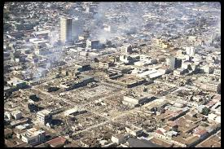
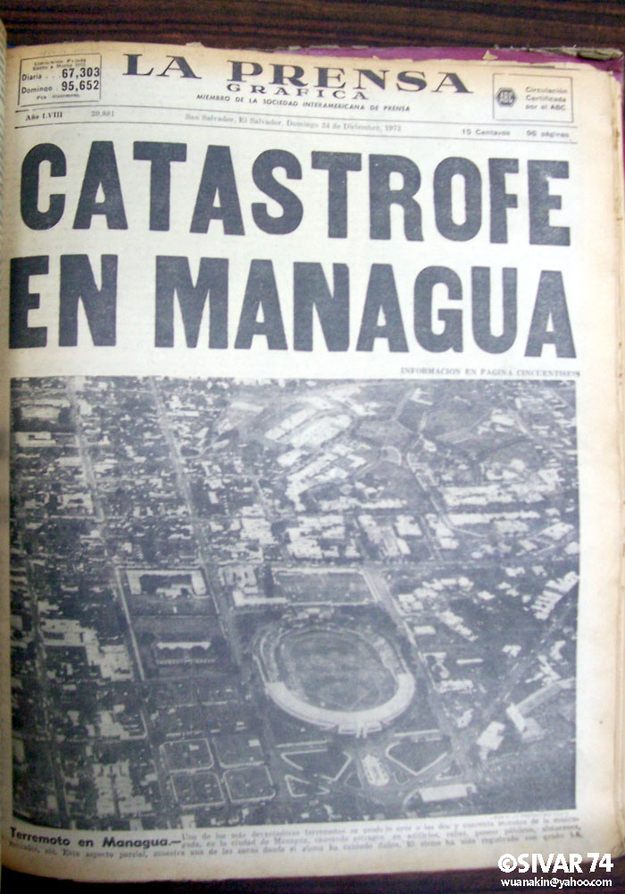
Sobre la destrucción de los documentos: dos puntos clave la naturaleza y el hombre
La voz del sandinismo, 15 de abril de 2014.

Slide 6
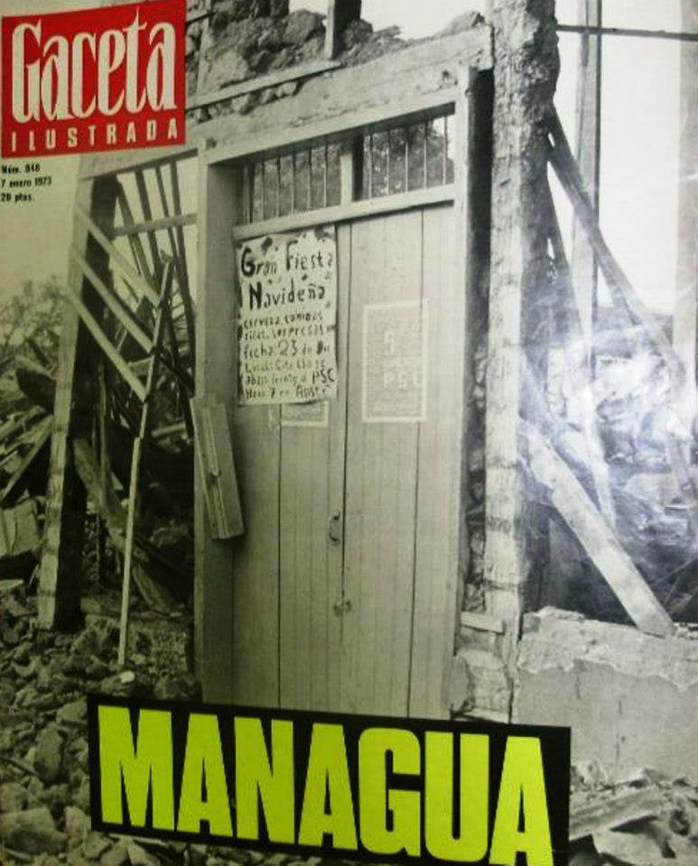
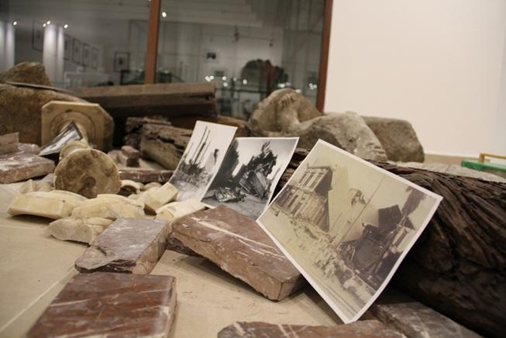
Sobre la destrucción de los documentos: dos puntos clave la naturaleza y el hombre
El Nuevo Diario 23 de diciembre de 2012
El Nuevo Diario, 23 de marzo de 2014. IX Bienal de Artes Visuales

Slide 7
Pérdida de patrimonio documental
Obsérvese la preocupación por proteger los documentos.
Silva (2010):
  Fuerte presencia de documentos en los archivos personales y privados.
  Hay desconfianza sobre el uso que los gobiernos de turno le dan a los registros públicos.
  Que existen 91 archivos privados.
Otras investigaciones de diferentes autores:
  Destrucción de documentos indígenas escritos en cuero de venado.
  Destrucción de ciudades como León y Granada.
  Terremoto del Martes Santo de 1931 y en diciembre de 1972
  Revolución de 1979 (recuperación de fotografías por M. Montealegre).

Slide 8
Pérdida de patrimonio documental
Emigración de documentos coloniales en instituciones europeas.
Por las intervenciones de 1912 y 1933, Nicaragua administrada por EU., obviamente los documentos no quedaron en Nicaragua.

Slide 9


Normas jurídicas y técnicas
El espacio del fisioterapeuta
“tdb Estatutos y leyes”

Slide 10

Los documentos de archivos tratados sólo como prácticas culturales
Gámez (1896), Chirino (2004), Ayerdis (2008).

Slide 11
Escenario de la legislación archivística en Nicaragua
Revisión del corpus legal desde 1863 - 2012.
              Antes de 1979:
              16 Leyes
              4 Decretos
              Después de 1979
              6 Leyes
              4 Decretos
              1 Reglamento

Slide 12
Escenario de la legislación archivística en Nicaragua
21 de febrero de 1863 – Decreto Ejecutivo. Creación del Archivo General de Gobierno . (Títulos de la Ley Agraria).
26 de febrero de 1875 – Decreto Reglamentando las obligaciones del Archivero, Bibliotecario e Inspector de Palacio.
28 de abril de 1883 – Creación de la oficina del Archivo General de la República. (También oficina de Registro). Y reglamenta el horario del archivero: de las 11:00 a las 5:00 p.m.
  Funciones: elaborar catálogo y presentárselo a cualquier individuo. Estamos hablando del principio de máxima transparencia? Del Dº de Acceso?

Slide 13
Escenario de la legislación archivística en Nicaragua
4. 19 de julio de 1896 – Creación del Archivo General de la República. Un salto cualitativo:
4.1. se independiza de la Biblioteca Nacional.
4.2. Además de custodiar los archivos manda a difundirlos.
4.3. Asume que los archivos no están siendo bien custodiados: “ … en el deseo de regularizar el servicio de los archivos públicos hasta hoy bastante descuidados por la falta de centralización…” tres separaciones cómodas…
4.4. Sanciona a los archiveros que falte a las disposiciones con una multa de 50 pesos la primera vez y si reincidiese su destitución con responsabilidad penal.

Slide 14
Escenario de la legislación archivística en Nicaragua
5. En 1931 se decreta la urgencia reposición de los archivos perdidos en el terremoto de 1931.
6. El 14 de octubre de 1959. Decreto – Ley que regula el funcionamiento del Archivo General de la Nación.
7. Decreto 401 manda a publicar las Actas de la Junta Directiva, los inventarios y estudios de sobre la Geografía e Historia de Nicaragua y de Centro América y sus hombres. Enfatiza que siempre y cuando hayan acaecido por lo menos 50 años antes de su publicación.
  *¿Será que ya pensaba en la protección de datos personales?

Slide 15
Escenario de la legislación archivística en Nicaragua, posterior a 1979
1) 22 septiembre de 1979. La JGRN Dictó un Decreto - Ley de Protección de Patrimonio Artístico, Cultural e Histórico de la Nación. Aunque no hace referencia a documentos, en el Art. 6 indica que toda persona que estuviere ejerciendo funciones de vigilancia deberá evitar la destrucción o deterioro, y además de mencionar a varias instituciones como museos, bibliotecas, galerías, se refiere a los archivos.
2) 22 noviembre de 1982 es Derogada por la Ley de protección al Patrimonio Cultural de la Nación, no aportada nada nuevo sobre los archivos.

Slide 16
Escenario de la legislación archivística en Nicaragua
Con el gobierno de Arnoldo Alemán se dictaron: 1 Reglamento, 1 Ley y 3 Decretos Ejecutivos:
3) 1997 Reglamentación de la Ley de Municipios, creándose un Plan de Archivos Municipales.
4) 2000 Ley de Regulación de lo Contencioso Administrativo. En el Art. 2 aborda terminología de documento, expediente administrativo…
5) Decreto 71-2001 Crea el Archivo General de la Nación y deroga al de 1896 que había creado al Archivo General de la República.
6) Decreto 72-2001 Rescate del patrimonio documental anterior a 1979
7)Decreto 73-2001 Mandata la creación de los Archivos Centrales.

Slide 17
Escenario de la legislación archivística en Nicaragua
8) 2002 Ley de Probidad de los servidores públicos. Le otorga competencia a la CGR para fiscalizar los bienes y recursos del Estado. En el Art. 21 le otorga carácter de documento público con valor probatorio a la Declaración Patrimonial.
9) 2007 Ley de acceso a la Información pública.
10) 2009 Ley orgánica de la Contraloría General de la República.
11) 2010 Ley de firma electrónica.
12) 2012 Ley de protección de datos personales (natural o jurídica) frente al tratamiento automatizado o no de datos personales.

Slide 18
Escenario de la legislación archivística en Nicaragua
La Constitución de la República.
De manera taxativa
Art. 26: Dº inviolabilidad de la correspondencia y sus comunicaciones
Art. 128 protección del patrimonio, arqueológico, cultural, lingüístico…
Art. 130 Todo funcionario público debe rendir cuenta.
Art. 155 La competencia de la CGR.
A nivel general cuando la Constitución habla de órganos de gobierno, de libertades, etc. Se asume que estamos hablando de gestiones que generan documentos de archivo.

Slide 19
La producción documental cultural en Nicaragua
En 1998 Acuerdo Administrativo que valora la obra de CMR patrimonio artístico y cultural.
En 1999 Resolución que prohíbe la salida del país de los documentos de su colección.
En 2000 Ley para la protección y promoción de la obra de RD.

Slide 20
Ejemplo de un concepto en tres leyes

Slide 21
Conclusiones
1. La mirada a la normativa jurídica archivística en Nicaragua nos indica que 150 años después de la primera norma jurídica seguimos igual: Sin Ley Archivística.
2. El andamiaje legal es obsoleto, anacrónico y deficiente.
3. Se trabaja con duplicidad de conceptos técnicos archivísticos presentes en diferentes normas.
4. Es necesaria una Ley de archivos que retome principios de máxima transparencia, de máxima publicidad, conceptos y aspectos técnicos archivísticos para garantía de un Estado de Derecho.

Slide 22

¡Muchas Gracias!

